Slide 1
Gen klonlamasında kullanılan vektörler
Doç. Dr. Sercan ERGÜN
Tıbbi Biyoloji ABD

Slide 2
GENEL BILGILER
Mikroorganizmalar arasında gen klonlamasında bir çok aracı moleküllerden yararlanılmaktadır.
Gen klonlamasında kullanılan aracı moleküllere vektör denir.
Vektörler konakçı organizmada, bağımsız olarak replikasyon gösterirler.

Slide 3
Klonlamada Kullanılan Vektör ve Konak Sistemleri
-Klonlama Vektörleri İçin Konaklar
Bakteriyel konaklar
Ökaryotik konaklar
-Özelleşmiş Vektörler ve Çeşitleri
Plazmid vektörler (pUC19 plazmid klonlama vektörü)
Mekik vektörler
Ekspresyon (ifade) vektörleri (T7 ekspresyon sistemi)
Bakteriyofajı Lamda klonlama vektörleri
Bakteriyofaj M13 vektörü
Ökaryotik viral vektörler
Ti plazmidleri
Füzyon ve Kozmid vektörler
Dizilemede kullanılan Yapay bakteriyel kromozom vektörü (BAC)
Dizilemede kullanılan Yabancı DNA içeren yapay maya vektörü (YAC)

Slide 4
Vektör sistemlerinin karşılaştırılması
Vektör adı | Vektör çeşidi | Vektör büyüklüğü | İnsert edilen DNA miktarı | Konak | Avantajları
PBR322 | I. nesil Plazmid vektör | 4.3 kb | < 10 kb | E.coli (transform.) | Yüksek plazmit kopya sayısı + kararlılık
PUC19 | II. nesil Plazmid vektör | 2.68 kb | >10 kb | E.coli (transform.) | Polilinker bölgesi + yüksek kopya sayısı + X-gal raportör gen
PJB8 | Kozmidler | 54 kb | 33-46 kb | E.coli (transdüks.) | Λ cos + plazmit (hibrit=melez vektör) Genomik kütüphaneler için klon sayısını azaltır.
Charon 4a | Λ faj vektörü | 45.4 kb | ≥20 kb | E.coli (transdüks.) | Yer değiştirmeli vektör
Charon 16 | Λ faj vektörü | 41.7 kb | ≥20 kb | E.coli (transdüks.) | Eklenmeli vektör
M13mp18 | M13 viral vektör |  | >5 kb | E.coli (transdüks.) | Dizileme ve klonlama kolaylığı + sonsuz klon kaynağı
pAdeno-X | Adenoviral vektör | 32.6 kb |  | E.coli / Memeli h. | Gen terapi = Yüzey resptörleri değiştitilmiş viral kılıfın hedef dokulara yönlenmesi ve birkaç haftalık gen ekspresyonu
pFastBAC | Baculoviral vektör | 5.327 kb |  | E.coli (transform.) /Böcek h. (transfeks.) | Gen terapi = Baculoviral vektöre karşı memli hücrelerinde doğal bağısıklık gelişmediğinden insan kanse tedavisinde önem kazandı.
MlLV ve SAX | Retroviral vektör |  | Tüm bir insan geni | Memeli h. | Gen terapi = Kromozomal genoma daimi entegrasyon Ancak ratgele entegrasyonla gen işlevi kaybı ve onkogen oluşumu
pBAC108L | BAC | 6.7 kb | ≥ 300 kb (≈1 Mb) | E. coli / Memeli h. | Klon klon yöntemiyle genom dizilemesi = Büyük DNA parçaları taşıyabildiğinden, genomik DNA kütüphanesi oluşturulurken klon sayısının azalmasını sağlar.
pYAC3 | YAC | 106 bp | ≥ 100 kb | S.cerevisiae | Büyük miktardaki insert DNA’nıın maya hücresine klonlanması
pShuttle-CMV-GFP | Mekik vektörler |  |  | E.coli / Maya Memeli h. | İnsert DNA’nın E.coli ve memli hücreleri arasında taşınabilmesi
pET | Ekspresyon vektörü | 5.4 kb |  | E.coli | Hem prokaryotik hem de ökaryotik konakta istenilen genin ifadesi ve ekspresyonununu kontrolü + istenilen genin çok miktarda sentezi

Slide 5
Raportör (İşaretleyici) genler
lacZ geni (β-galaktozidaz)
GFP proteininin ekspresyonu
Mutant konak kullanımları (Örn: Urasil mutantı)
Antibiyotik direnç genleri

Slide 6
PLASMITLER
Bakteri DNA’sı harici kendi kendine replike olabilen minikromozomlardır.
Doğal olarak bulunan plazmitler büyük ve
_{in}kull_{vitr}anışsız olduklarından, bunların yerine
o ortamda amacına yönelik olarak hazırlanan yapay plazmid vektörler kullanılmaktadır.

Slide 7
Üzerlerinde:
Ampicillin, Tetracycline, Kanamycin gibi antibiyotiklere karşı direnç
genleri taşırlar. Bunlar
seleksiyonda önemli fonksiyonu
olan marker genlerdir.

Slide 8
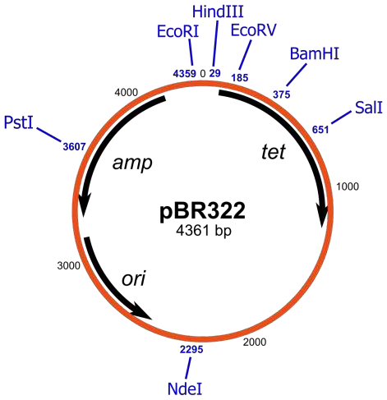
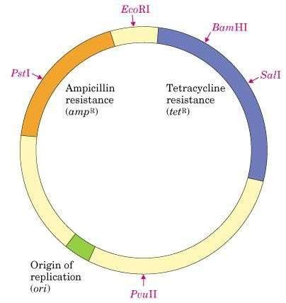

Slide 9
01. NORMAL PLASMID VEKTÖRLER
Bu tür plasmid vektörlerde sadece rezistenslik veya diğer genler (ampr, tetr, vs.) ile replikasyon orijinleri vardır.
EKSPRESYON VEKTÖRLER
  içerisine yerleştirilen yabancı genlerin prokaryotik veya ökaryotik sistemde proteinlere açıklanmasını sağlayan DNA tabanlı nükleotitler.

Slide 10
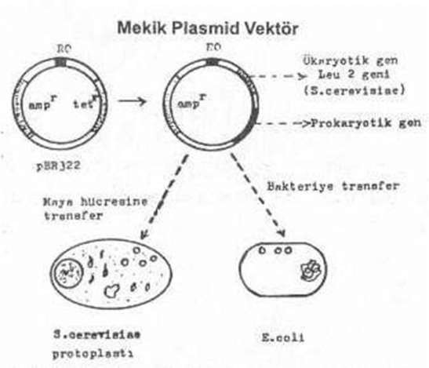
03. MEKIK (SHUTTLE) PLASMID VEKTÖRLER
is a vector (usually a plasmid) constructed so that it can propagate in two different host species.

Slide 11
BAKTERIYOFAJLAR
Faj’lar bakteriyi enfekte eden virüslerdir.
Fajların bazıları, kendi konakçılarında lizis meydana getirmelerine karşın, bir kısmı da bakteri içinde bulunduğu halde herhangi bir zararlı etkide
bulunmazlar
(Örn: E.coli ’ye ait
lambda fajı).

Slide 12
Faj DNA’sı E. coli ’ye girdikten sonra başlıca 2 replikasyon formu gösterir.
Bunlar LYTIC ve LYSOGENIC formlardır.

Slide 13
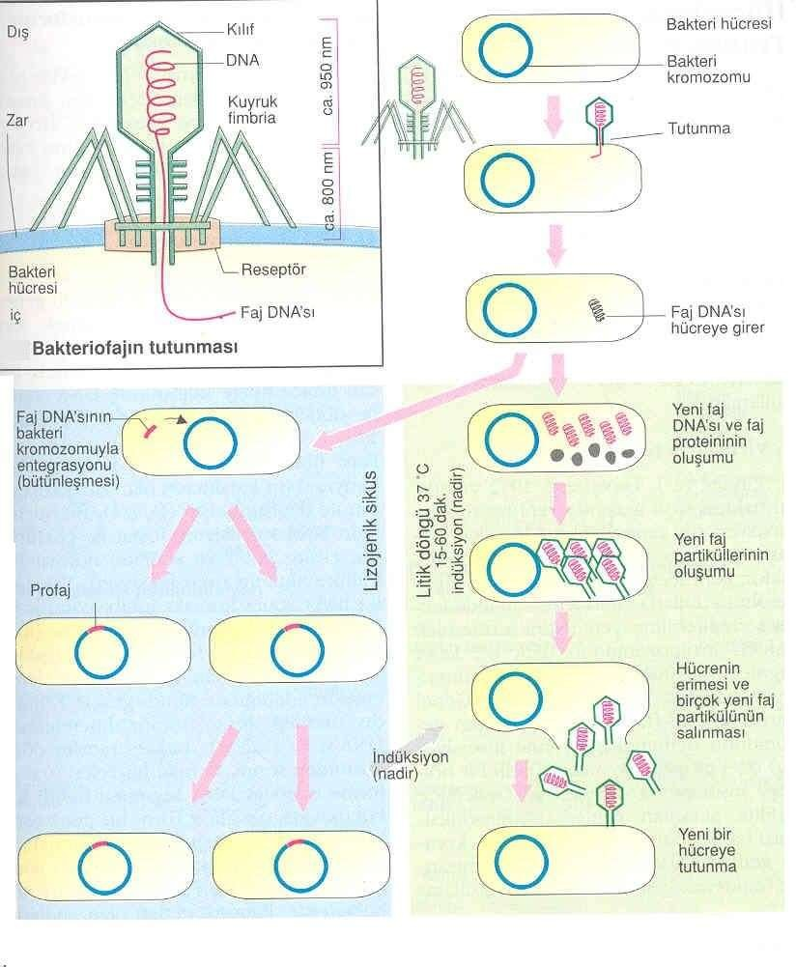

Slide 14
Lambda fajının orta bölgesi, bakteri içinde litik bir üreme için gerekli değildir. Bu bölge, başka bir gen ile yer değiştirebilir.

Slide 15
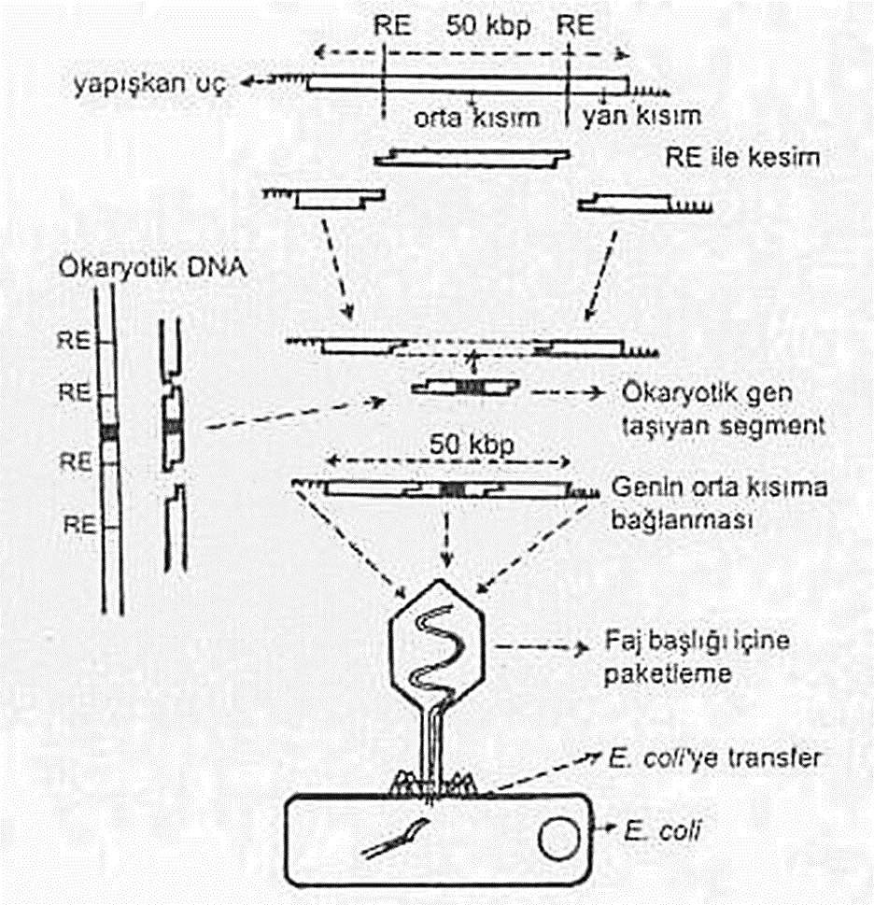

Slide 16
Bakteriofajlar plasmidler gibi antibiyotiğe karşı direnç geni taşımazlar.
Lambda bakteriyofajı 50 kb uzunluğundadır ve 20 kb yabancı DNA bu vektörlere sokulabilmektedir.

Slide 17
KOSMIDLER
Kosmid vektörler, bir bakteriye ait ve replikasyon orijin bölgesine sahip plasmidle,
buna birleştirilmiş lambda fajı ucundan (cos, cohesive end oluşturulmuşlardır.
yapışkan
sites)

Slide 18
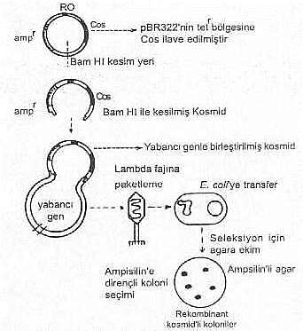
Tek cos bölgeli kosmid vektörler
16

Slide 19
Böyle bir kosmid yaklaşık 6 kb uzunlukta olup, yapısında plasmide ait Replikasyon Orijini
(RO), amp^{R} geni ve lambda fajının cos bölgesi bulunur. Bu tarzda hazırlanan kosmid yaklaşık
35-40 kb uzunlukta yabancı bir geni kabul edebilir ve aktarabilir.

Slide 20
Çift cos bölgeli kosmid vektörler
İki cos bölgesine ve iki markere (amp^{R}, kan^{R}) sahip vektörlerdir. Kosmidler iki RE ile aynı anda kesildiğinde iki lineer parça elde edilir ve her birinde bir cos bölgesi ve bir marker bulunur. Yabancı gen DNA’sı, iki cos bölgesi arasına integre edilir.

Slide 21
Mekik (shuttle) kosmid vektörler
Bu tarzda dizaynı yapılan vektörlerde cos bölgeleri ve markerleri yanı sıra prokaryotik ve ökaryotik hücrelere ait genetik DNA sekansları da bulunur.
Bunlar da 35-40 kb’lık yabancı DNA’yı kabul edebilir ve transferini sağlayabilir.

Slide 22
BAKTERI YAPAY KROMOZOMU (BAC)
Farklı türlerden alınan 100,000 ila 200,000 baz büyüklüğünde DNA parçalarının
bakteride klonlanması ile olur.

Slide 23
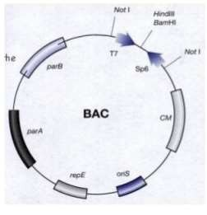
BAC vektörleri | büyük | DNA | fragmentlerini
klonlamada ve | özellikle | büyük | genomların
sıradizilerinin eldesinde kullanılırlar.
BAC vektörü 300kb’a kadar yabancı alabilir.
DNA’yı içine

